Slide 2
Господствуй над языком, чтобы не умножить грехов твоих.
(Пр. Антоний Великий)
Господь хранит твою душу, пока ты хранишь язык.
(Пр. Антоний Великий)

Slide 3

Сквернословие
Сквернословие
С стыде перед
русским словом

Slide 4
Цели
1) изучение проблемы сквернословия и опасности его распространения;
2)выяснение значения и происхождения некоторых оскорбительных слов
Задачи:
1) изучить литературу для получения информации о значении термина «сквернословие» и происхождении некоторых оскорбительных слов;
2) выявить степень употребления ненормативной лексики среди разных возрастных групп;
3)выяснить, в чем состоит опасность сквернословия для людей, не использующих в своей речи ненормативную лексику;
4) проанализировать полученную информацию об опасности распространения сквернословия в обществе и наметить пути решения проблемы.

Slide 5
Сквернословие - от слова «скверна».
Скверна - мерзость, гадость, пакость, все гнусное, противное, отвратительное, непотребное, что мерзит плотски и духовно; нечистота, грязь и гниль, тление, мертвечина, извержения, кал; смрад, вонь; непотребство, разврат, нравственное растление; все богопротивное».
Словарь В. Даля.

Slide 6
Корни сквернословия
В языческой древней Руси мат являлся ни чем иным, как заклинанием, формулой против нечистой силы.
Но все знали, бранить детей нельзя матом, они будут мучимы бесами.
. Материться в доме нельзя: бесы будут жить в этом жилище.
Также нельзя было ругаться в лесу: леший может обидеться, на берегу реки или озера - оскорбится водяной.

Slide 7
Заблуждением является общепринятое мнение насчет того, что мат - это славянская традиция.
Сквернословие на Руси примерно до середины XIX века не только не было распространено даже в деревне, но и являлось уголовно наказуемым. Позднее, сквернословящего человека подвергали публичной порке.

Slide 8
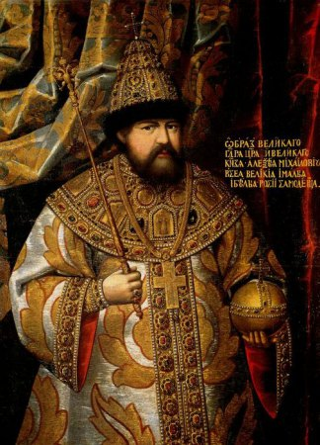
Во времена царя Алексея Михайловича Романова услышать на улице мат было просто невозможно. И это объясняется не только скромностью наших предков, но и политикой, проводимой государством. По Соборному уложению за использование непотребных слов налагалось жестокое наказание – вплоть до смертной казни.
Алексей Михайлович Романов,
19 (29).03.1619-
29.01 (08.02) 1676.

Slide 9
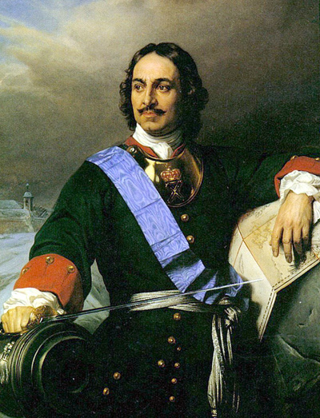
При Петре I была выпущена книга "Юности Честное Зеркало",
где писалось, что приличное поведение людей может быть признано лишь с полным воздержанием от бранной ругани.
14-й Царь Всея Руси Петр 1 Алексеевич
27 апреля 1682 — 22 октября 1721

Slide 10

Ситуации, при которых чаще всего используется ненормативная лексика
Для повышения эмоциональности речи
Для эмоциональной разрядки
Для оскорбления, унижения адресата речи
Для демонстрации агрессии
Для демонстрации отсутствия страха
Для демонстрации раскованности, пренебрежительного отношения к системе запретов
Для демонстрации принадлежности к своим
Для связки слов и когда слов попросту не хватает

Slide 11
«СКОТИНА»
Слово произошло от «скат» - богатство, сокровище, каковым первоначально считались исключительно домашние животные, а спустя века – люди…

Slide 12
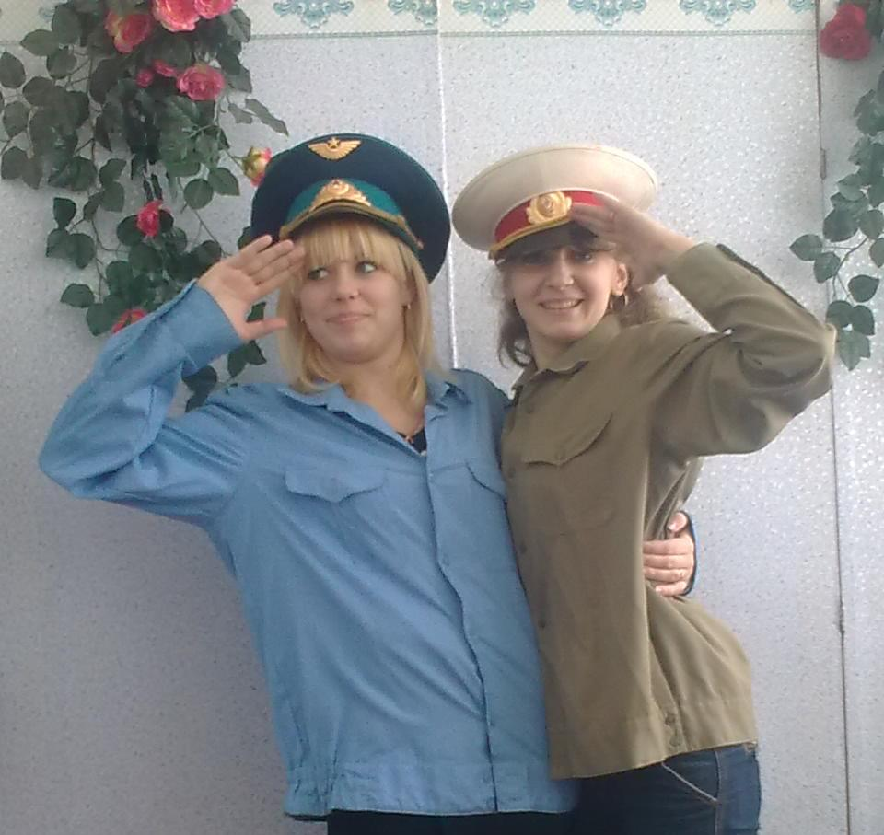
«НЕГОДЯЙ»
Это не бранное слово, а «рекрут, не пригодный к воинской службе».

Slide 13
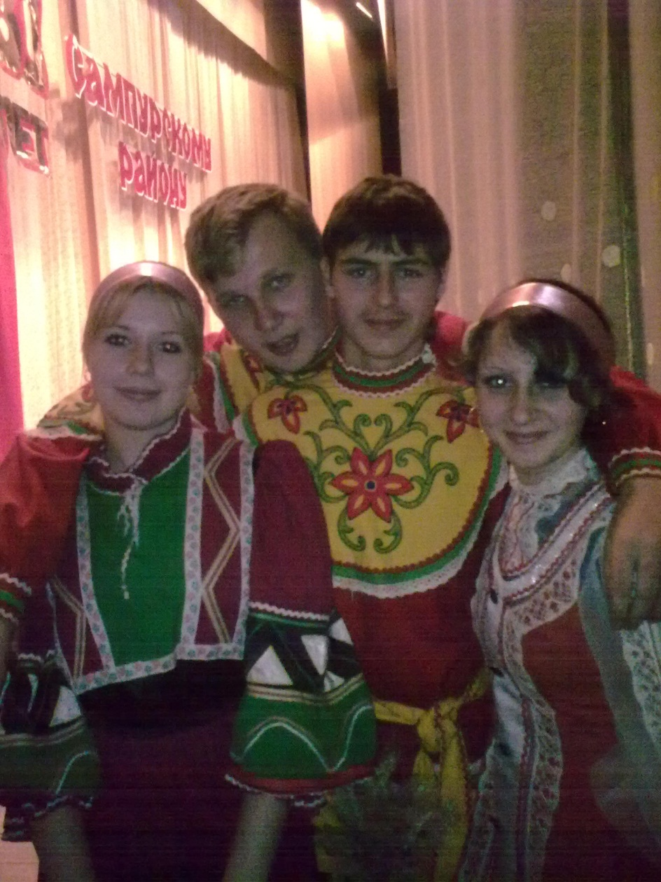
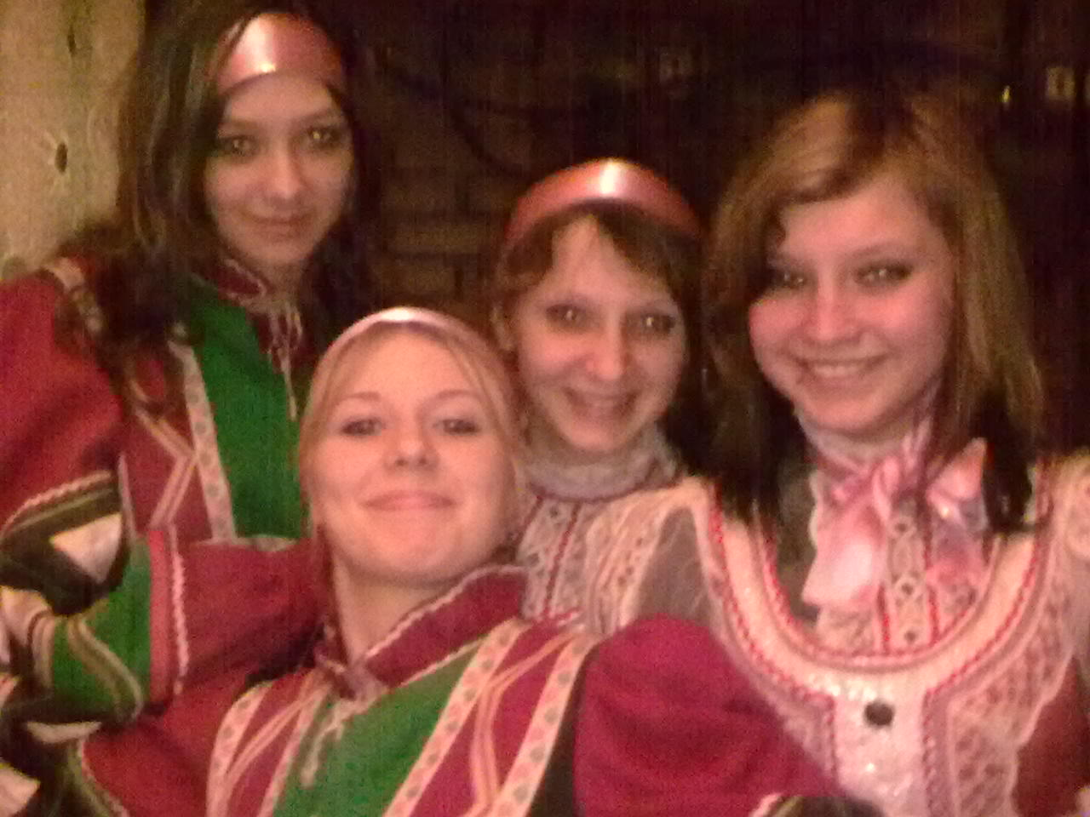
«ПОГАНЕЦ»
Слово пришло из
благородной латыни
и означает «селянин,
деревенский житель».

Slide 14
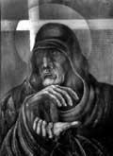
«ИДИОТ»
Слово пришло на Русь из Византии вместе с христианством. Так стали называть любого некрещёного. Но язычники в долгу не остались, назвали христианина
«КРЕТИНОМ»

Slide 15
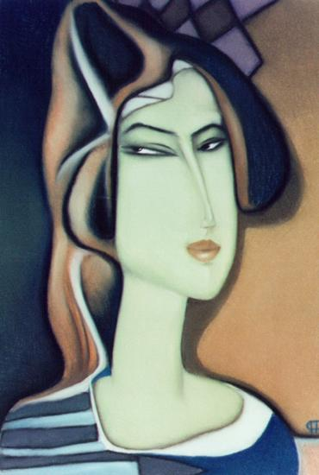
«СТЕРВА»
Так крестьяне на Руси называли палую скотину, трупы животных, мертвечину.

Slide 16

«МЫМРА»
В старину так величали домоседку, которая не любила выходить в белый свет.

Slide 17
«БОЛВАН»
Современное значение – глупый, недалёкий человек.
Исконное значение – обрубок бревна, чурбан, истукан или даже статуя.

Slide 18
Вывод
Русский язык велик и могуч – это мы помним с детских лет, но забываем другое: он ещё и живой. Слова приходят и уходят, меняют значения порой до неузнаваемости. Когда кто-то пытается оскорбить вас словом, просто пожалейте этого невежу или невежду в одном лице: не ведает он, что говорит!

Slide 19
Влияние мата
на здоровье
человека

Slide 20
Влияние мата на здоровье
Семнадцатилетнее исследование группы доктора биологических наук Ивана Борисовича Белявского увенчалось настоящим открытием. Ученым удалось доказать, что каждое произнесенное нами слово очень отчетливо влияет на
наши гены.

Slide 21
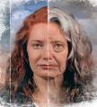
Влияние мата на здоровье
Было доказано,что каждое слово несет энергетический заряд и воздействует на наши гены, либо продлевая молодость, либо приближая старость.
Оказывается, разные слова по-разному заряжены, причем зарядов может быть только два: положительный и отрицательный.
Любая матерщина идет со знаком «минус».

Slide 22
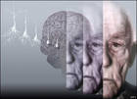
Влияние мата на здоровье
Исследования показали, что у матерщинников очень быстро проявляются возрастные изменения на клеточном уровне, которые ведут ко всевозможным болезням.
Одним словом, мат способствует быстрому старению.

Slide 23
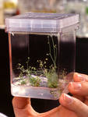
Влияние мата на здоровье
Проводился эксперимент с облучением семян растения арабидопсис. Почти все они погибли.
Те, что выжили, стали генетическими уродцами, и через несколько поколений выродились.
Интересно, что мутагенный эффект не зависел от силы голоса, слова могли произноситься то громко, то шепотом.

Slide 24
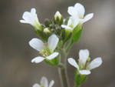
Влияние мата на здоровье
Проведен был и обратный эксперимент: ученые «благословляли» семена, убитые радиоактивным облучением в десять тысяч рентген, молились над ними, и тогда перепутавшиеся гены, разорванные хромосомы и спирали ДНК встали на свои места и срослись, убитые семена ожили.

Slide 25
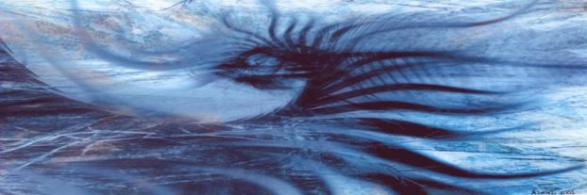
Влияние мата на здоровье
Эксперименты с водой
Под действием звуков, в том числе и человеческой речи, молекулы воды (а наше тело состоит примерно на 80 процентов из неё) начинают выстраиваться в сложные скульптуры. И в зависимости от ритма и смысловой нагрузки эти структуры могут лечить или, наоборот, отравлять организм.

Slide 26
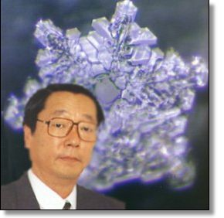
Влияние мата на здоровье
В XX веке японский ученый Масаро Эмото с помощью новейшего оборудования смог заморозить и сфотографировать воду под микроскопом.

Slide 27
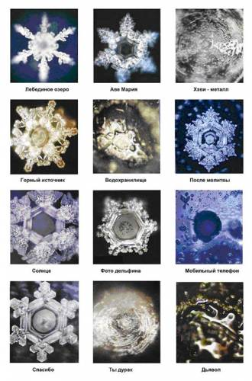
Влияние мата на здоровье
То, что он разглядел на молекулярном уровне, его поразило. На фото предстали в основном кристаллы разной формы и четкости – с виду очень похожие на снежинки.

Slide 28
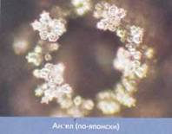
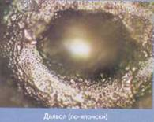
Влияние мата на здоровье
Ангел (по-японски
Дьявол (по-японски

Slide 29
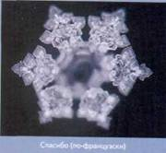
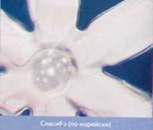
Влияние мата на здоровье
Спасибо
(по-французски)
Спасибо
(по-корейски)

Slide 30
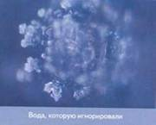
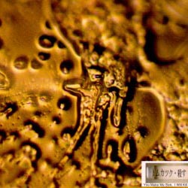
Влияние мата на здоровье
Вода, которую
игнорировали
Ты меня достал!
(по- английски)

Slide 31
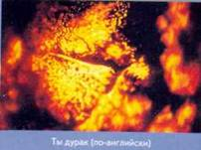
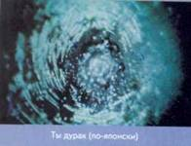
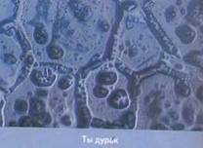
Влияние мата на здоровье
по- английски
Ты дурак
по-японски

Slide 32
Влияние мата на здоровье
Спасибо
(по-французски)
Спасибо
(по-корейски)

Slide 33
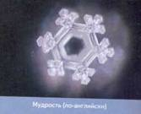
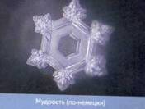
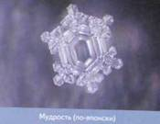
Влияние мата на здоровье
Мудрость
(по-английски)
Мудрость
(по-немецки)
Мудрость
(по-японски)

Slide 34
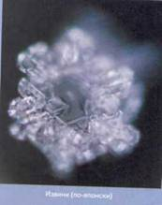
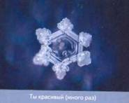
Влияние мата на здоровье
Ты красивый
(много раз)
Извини (по-японски)

Slide 35
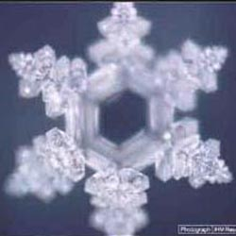
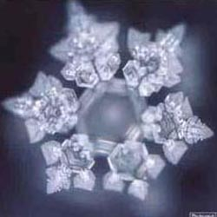
Влияние мата на здоровье
Буддизм
Ислам

Slide 36
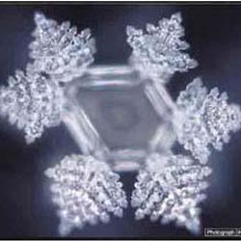
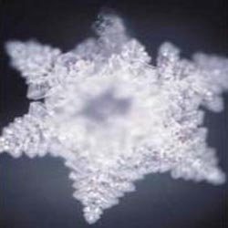
Влияние мата на здоровье
Христианство
Все пять религий

Slide 37
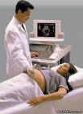
Влияние мата на здоровье
Как видим, слова с негативным смыслом даже не образуют форму, а положительно заряженная вода имеет красивые, четкие кристаллы.
А ведь человек состоит на 80-90% из воды.
Страшно представить, если мысли и слова могут делать такое с водой, что же тогда они могут сотворить с человеком.
Вот почему так мало здоровых людей остается, вот почему болеют дети, чьи родители постоянно матерятся.

Slide 38
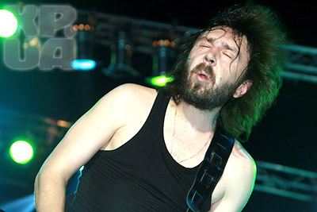
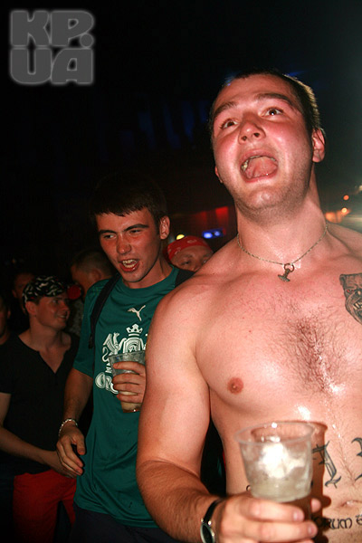
Нецензурная брань в современном мире приобрела характер эпидемии.
Мат несется на нас из автобусов и такси, из радиоприемников и с телеэкранов,

Slide 39
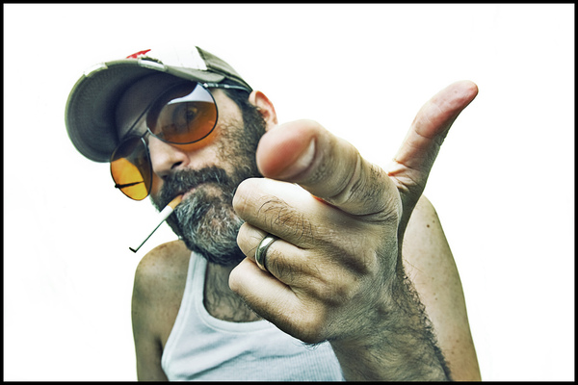
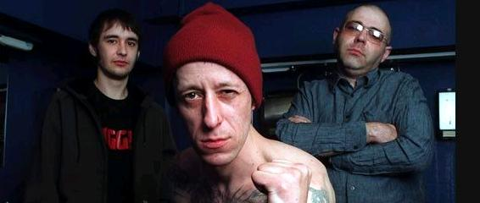
Нецензурная брань в современном мире приобрела характер эпидемии.
с театральных и эстрадных подмостков, со страниц различных печатных изданий, с высоких трибун.

Slide 40
Нужно ли бороться со сквернословием?
Если да, то как?

Slide 41

Да –100%.
Повышение общего уровня
грамотности и культуры.
Глубокое изучение русского
языка и литературы.
Воспитание любви к людям.
Ужесточение законов.
Штрафы.
Цензура.
Воспитание примером
в семье.
Пропаганда здорового
образа жизни.
Воспитание в малых лет.
Делать замечания друг другу.
Презирать за хамство.

Slide 42
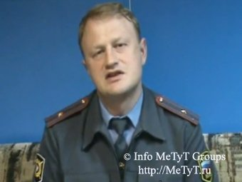
Как борется с матом закон

Slide 43
От чего зависит здоровье населения?
Согласно заключению экспертов ВОЗ
на 10% определяется уровнем развития медицины,
как науки и состояния медицинской помощи,
на 20% наследственным фактором,
на 20% состоянием окружающей среды и на 50% образом жизни.

Slide 44
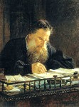
Л.Н.Толстой писал:
«Слово – дело великое. Великое потому, что
словом можно соединить
людей,словом можно
и разъединить их.
Словом можно служить любви, словом же можно служить вражде и ненависти.
Берегись от такого слова, которое разъединяет людей».

Slide 45
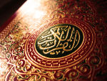
«Горе всякому хулителю –
поносителю» (из Корана)

Slide 46

«Блудницы, пьяницы и
сквернословы Царство Божье
не наследуют» (из Библии).

Slide 47
Слова. Вадим Шефнер
Словом можно убить,
словом можно спасти,
Словом можно полки за собой повести.
Словом можно продать,
и предать, и купить,
Слово можно
в разящий свинец перелить.
«Всякое слово гнилое
да не исходит из уст ваших...»

Slide 48
1. Что нового вы узнали сегодня?
2. Полезен ли был сегодняшний разговор?
3. Какие выводы вы сделали?
Спасибо!

